Slide 1
ASSALAMU’ALAIKUM
TAHUN AKADEMIK
2017/2018
BAHASA PEMOGRAMAN 2017/2018

Slide 2
PRESENTED BY
1. SYAFITRI
2. SYAMSUL ARIF
3. ULFA FAUZIAH
4. YODI GUSTI FERNANDES
5. YULISDA MEGAYANTI
6. ASRAFI ABRAR
KOMPUTER MASA DEPAN
BAHASA PEMOGRAMAN 2017/2018

Slide 3
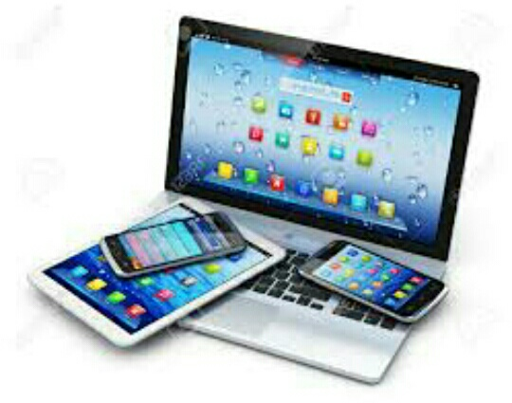
Teknologi Komputer
Sebuah kemajuan dalam dunia perkomputeran yang memiliki fungsi utama untuk membantu pekerjaan manusia.
BAHASA PEMOGRAMAN 2017/2018

Slide 4
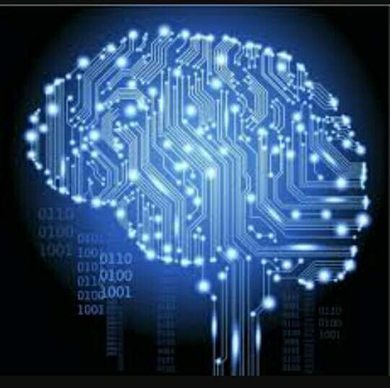
3 Teknologi Komputer masa depan yang akan mengubah kehidupan
1. Mengendalikan komputer dengan pikiran.
2. Komputer dalam genggaman tangan.
3. Komputer ada dimanapun.
BAHASA PEMOGRAMAN 2017/2018

Slide 5
1. Nanoteknologi
Nanoteknologi akan memudahkan manusia untuk memanipulasi partikel kecil yang hanya memiliki ukuran sekecil atom.
Contoh-contoh teknologi canggih yang akan ada dimasa depan.
BAHASA PEMOGRAMAN 2017/2018

Slide 6
Next....
2. Space Elevator
Yang digunakan untuk membawa manusia mengunjung stasiun luar angkasa dalam waktu 8 hari.
3. Driveless Car
Mobil ini berjalan tanpa mengemudi dan sudah dilengkapi dengan GPS yang dapat memarkirkan mobil dengan baik dan membawa anda kemana saja.
4. Flying Car
Karena situasi didarat sering macet maka perusahaan mobil Terrafugia mengembangkan mobil terbang untuk menghindari kemacetan.
BAHASA PEMOGRAMAN 2017/2018

Slide 7
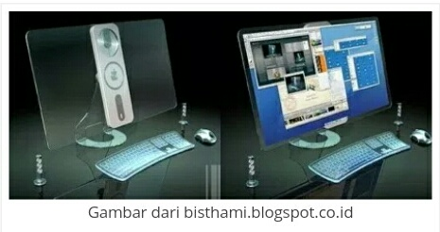
LANJUT....
5. Komputer Kuantum
Adalah komputer yang memiliki kecepatan ribuan kali lipat dari komputer biasanya dan bisa memprediksi cuaca yang ada dibumi secara akurat.
BAHASA PEMOGRAMAN 2017/2018

Slide 8
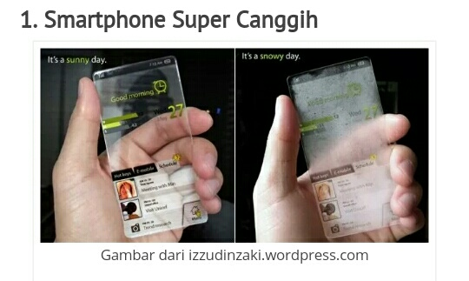
6. Smartphone Super Canggih
Dimasa yang akan datang akan ada smartphone canggih seperti windows phone yang merupakan smartphone transparan.
BAHASA PEMOGRAMAN 2017/2018

Slide 9
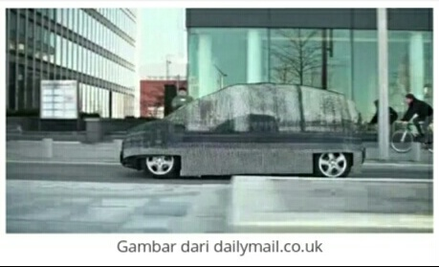
7. Invisible Car
Mobil yang tembus pandang ini sudah dirancang oleh sebuah produsen mobil Mercedes.
BAHASA PEMOGRAMAN 2017/2018

Slide 10
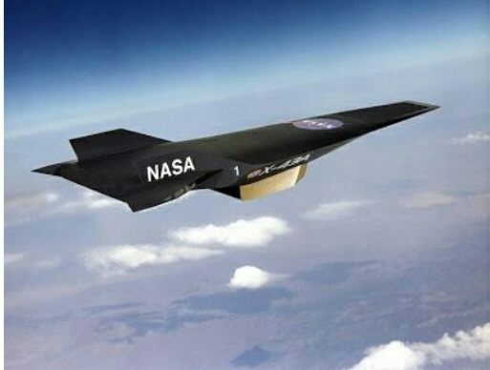
8. Scramjet
Sebuah pesawat terbang yang memiliki kecepatan 10x lipat dari kecepatan suara.
BAHASA PEMOGRAMAN 2017/2018

Slide 11
ASSALAMU’ALAIKUM
TERIMA KASIH

